Slide 1

Trường Tiểu học Quốc Tuấn
TOÁN: SỐ HẠNG – TỔNG
Giáo viên: Nguyễn Thị Thanh Huyền
Lớp 2D

Slide 2



















Khởi động

Slide 3

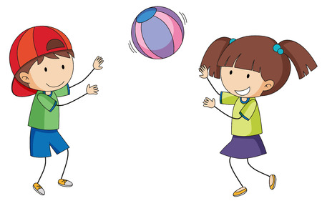
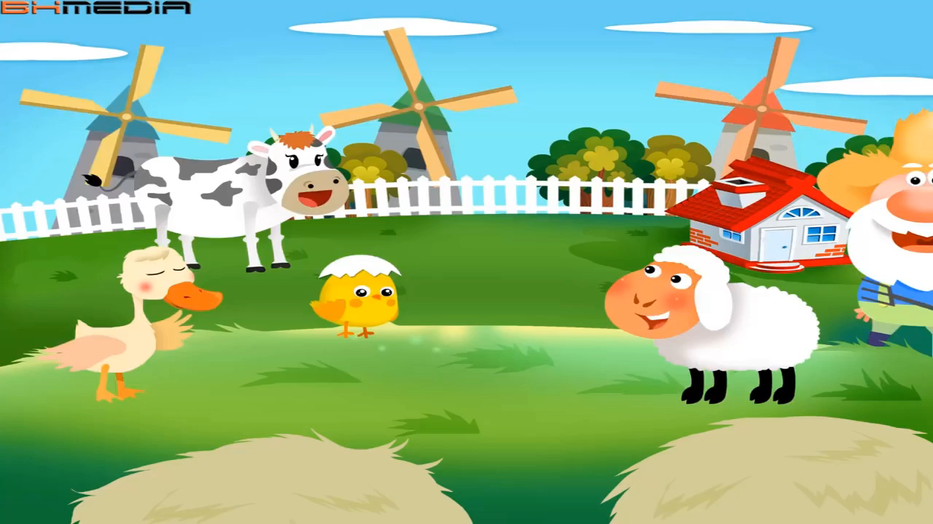
TRÒ CHƠI: TRUYỀN BÓNG

Slide 4



HÌNH THÀNH
KIẾN THỨC MỚI

Slide 5
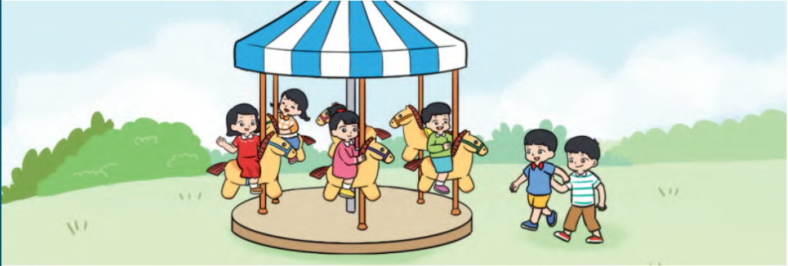

Slide 6
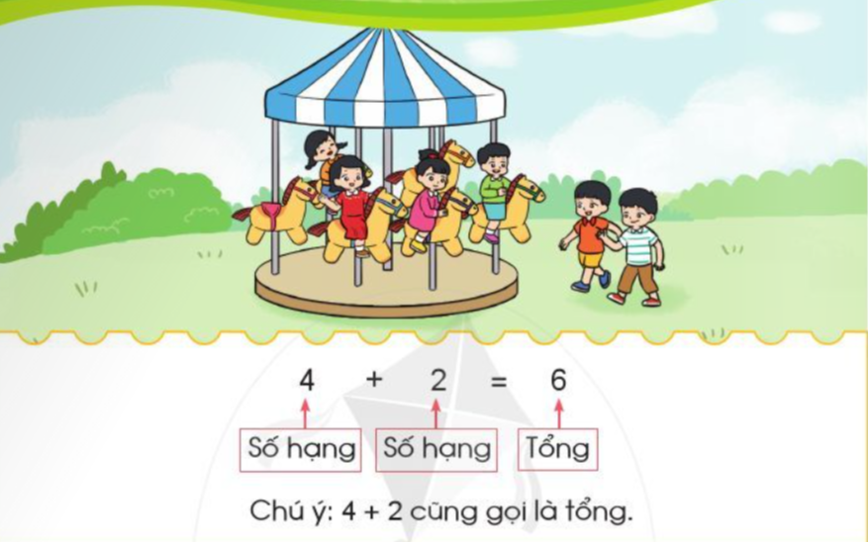
Số hạng – Tổng
Tổng
Tổng
4 + 2 = 6
4
2
6
4
2 + 4 = 6
2 + 4 = 6
2
6
Số hạng
Số hạng
Tổng
Số hạng
Số hạng
Tổng
Chú ý: 4 + 2 cũng gọi là tổng.
Chú ý: 2 + 4 cũng gọi là tổng.

Slide 7




LUYỆN TẬP - THỰC HÀNH

Slide 8
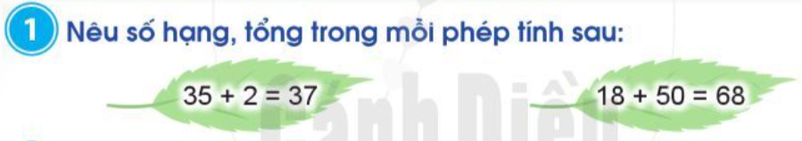
Số hạng
Số hạng
Tổng
Số hạng
Số hạng
Tổng
Trong phép tính cộng, số đứng trước và sau dấu cộng
gọi là số hạng. Kết quả của phép tính cộng gọi là tổng.

Slide 9

10 + 5 = 15
20 + 30 = 50
5 + 10 = 15
30 + 20 = 50
Muốn tìm tổng ta lấy các số hạng cộng lại với nhau.

Slide 10
Vận dụng

Slide 11
3. Thực hành
+ Lập tổng.
+ Gọi tên các thành phần trong phép cộng.
11

Slide 12







TRÒ CHƠI: GIÚP ONG VỀ TỔ
Notes:
Bài giảng thiết kế bởi: Ngô Thu Huyền

Slide 13





Câu 1: Số 20 trong phép cộng: 60 + 20 = 80
được gọi là:
HẾT GIỜ
A
Số hạng
B
Tổng
C
Số hạng – Tổng
Notes:
Bài giảng thiết kế bởi: Ngô Thu Huyền

Slide 14
Câu 2: Trong phép cộng 10 + 20 + 30 = 60 có bao nhiêu số hạng?
HẾT GIỜ
A
2 số hạng
B
3 số hạng
C
4 số hạng
Notes:
Bài giảng thiết kế bởi: Ngô Thu Huyền

Slide 15
Câu 3: Số hạng thứ nhất bằng 25, số hạng thứ hai bằng 23. Vậy tổng của chúng là:
HẾT GIỜ
A
47
B
48
C
46
Notes:
Bài giảng thiết kế bởi: Ngô Thu Huyền

Slide 16
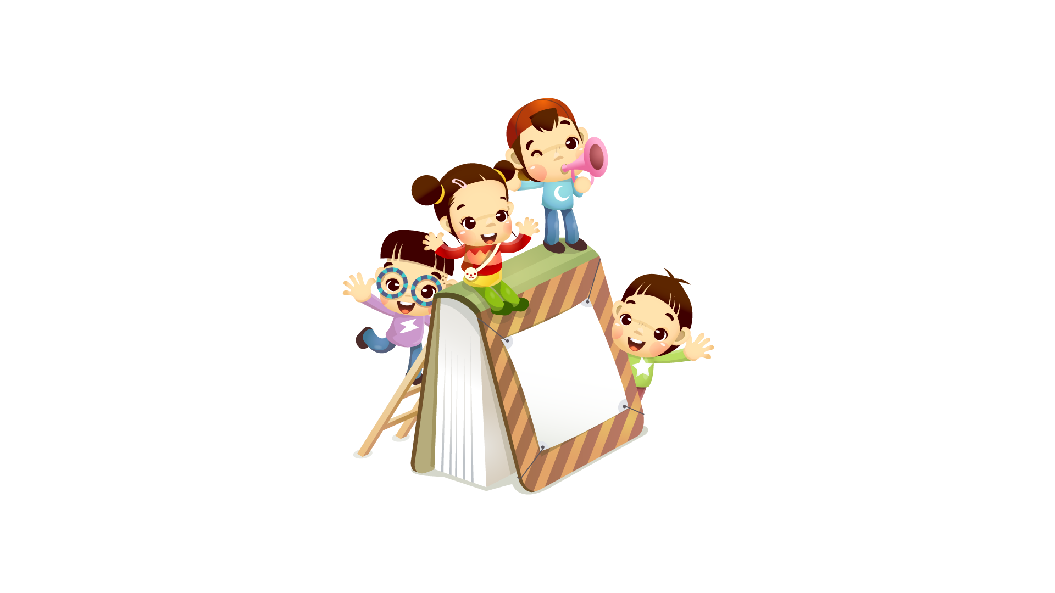

Hãy dùng những thẻ số để
lập tổng rồi chia sẻ cho bố
mẹ cùng nghe nhé.
DẶN DÒ
Notes:
Bài giảng thiết kế bởi: Ngô Thu Huyền

Slide 17

HẸN GẶP LẠI QUÝ THẦY CÔ
Trân trọng cảm ơn!

